Slide 1

LA CALCULADORA
Tu calculadora Personal

Slide 2
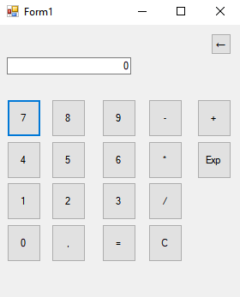
SUMA RESTA DIVIDE MULTIPLICA

Slide 3

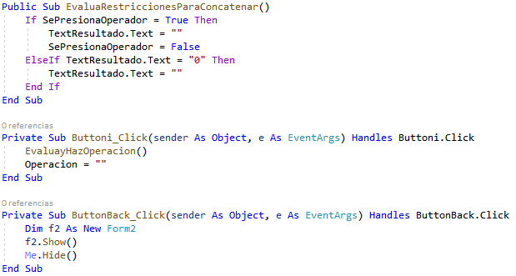
SUMA RESTA DIVIDE MULTIPLICA

Slide 4

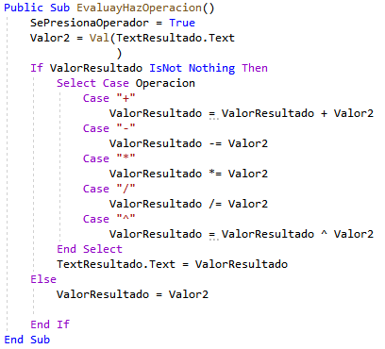
SUMA RESTA DIVIDE MULTIPLICA + EXPONENCIAL

Slide 5
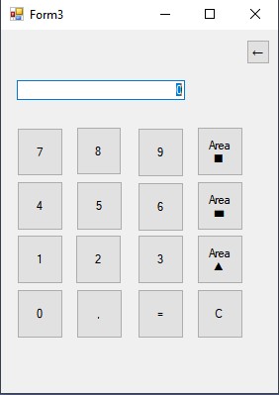
CÁLCULO AREAS

Slide 6

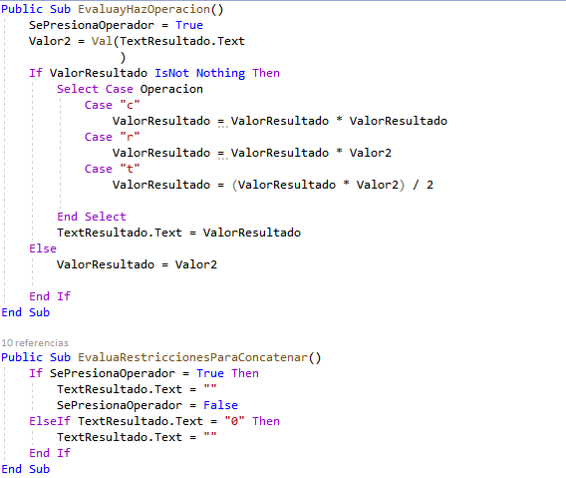
CÁLCULO AREAS

Slide 7

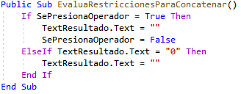
CÁLCULO AREAS

Slide 8
SIMPLIFICA TU VIDA
Tu calculadora Personal
Gracias por su atención

